Slide 1
Chapter 7. excel 함수 II
Text 함수
찾기/함수

Slide 2
1. Text 함수
LEFT
왼쪽에서부터 원하는 문자열 추출
구문 - LEFT(셀주소, 추출할 문자수)
RIGHT
오른쪽에서부터 원하는 문자열 추출
구문 - RIGHT(셀주소, 추출할 문자수)
MID
지정한 위치에서부터 원하는 만큼의 문자열 추출
구문 - MID(셀주소, 시작글자의 위치, 추출할 문자수)
& ( Ampersand : 문자열 연결 연산자)
두 개의 텍스트를 연결하여 하나의 연속된 텍스트로 만들어주는 연산자

Slide 3
1. Text 함수
CHOOSE
index_num을 사용하여 인수 값 목록에서 값을 반환, 29개까지의 값 중에서
인덱스 번호를 기준으로 한 개의 값을 선택
구문 - CHOOSE(index_num,value1,value2,...)
인수설명
- index_num : 인수가 선택되는 값 지정, 1과 29 사이의 숫자이거나,
1과 29 사이의 숫자가 들어 있는 셀에 대한 참조 또는
수식이어야 함 index_num이 1이면 value1을, 2이면 value2
등의 방식으로 반환
- value1,value2,... : CHOOSE 함수가 index_num에 따라 값이나 작업을
선택할때 사용하는 인수

Slide 4
2. 찾기 / 참조 함수
 | A | B
1 | 데이터 | 데이터
2 | 첫째 | 못
3 | 둘째 | 나사
4 | 셋째 | 너트
5 | 완료 | 볼트
 | 수식 | 설명(결과)
 | =CHOOSE(2,A2,A3,A4,A5) | 둘째 인수 A3의 값 (둘째)
 | =CHOOSE(4,B2,B3,B4,B5) | 넷째 인수 B5의 값(볼트)

Slide 5
1. Text 함수
ex) 주민등록번호로 생년월일 알아내기
1. ‘삽입 – 함수’ 메뉴 선택
2. ‘텍스트’ 범주의 LEFT 함수 선택
3. ‘함수 인수’ 대화상자에서 Text에 주민등록번호가 입력된 셀주소를 넣고,
Num_chars에 6을 입력한다.
* 생년월일을 ‘년-월-일’ 형태로 바꾸기 : DATE() 함수 사용
‘=DATE(LEFT(E2,2),MID(E2,3,2),RIGHT(E2,2))’

Slide 6
2. 찾기 / 참조 함수
ex) 직원 및 직원 가족의 생일 관리
성별 : CHOOSE와 MID 함수 사용
  CHOOSE 함수 : 8번째 자리가 1이면 “남”, 2이면 “여”
  MID 함수 : 주민등록번호 8번째 자리 수 찾기
  생일 : CHOOSE, LEFT, MID, DATE 함수 사용
  CHOOSE : 8번째 자리가 1과 2일 때는 1900년, 3과 4일 때는 2000년
  LEFT : 주민번호 첫번째 2자리 추출 (생일연도)
  MID : 생일의 월, 일 추출 위해 주민번호 3번째, 5번째 2자리씩 추출
  DATE : 생일을 “년-월-일” 형태로 표시
탄생요일 : TEXT 함수 사용
  생일을 요일로 변환
  TEXT(E4, “aaaa”) – “aaaa” : E4에서 요일만을 문자열로 표시
  나이 : DATEDIF 함수 사용
  생일부터 오늘까지의 경과 기간을 년 단위로 표시하여 만 나이 계산
  DATEDIF(E4, TODAY(), “y”)

Slide 7
DATEDIF
- 두 날짜 사이에 경과된 년도나 개월 수, 일수를 구하는 함수
(즉, 두 날짜 사이 날짜를 구할 때 사용)
형식 : =DATADIF(시작일, 종료일, “옵션”)
<옵션>
y : 두 날짜 사이에 경과된 년수
m : 두 날짜 사이에 경과된 개월수
d : 두 날짜 사이에 경과된 일수
ym : 두 날짜 사이에 경과년도를 제외한 나머지 개월수
yd : 두 날짜 사이에 경과년도를 제외한 나머지 일수
md : 두 날짜 사이에 경과년도와 개월수를 제외한 나머지 일수

Slide 8
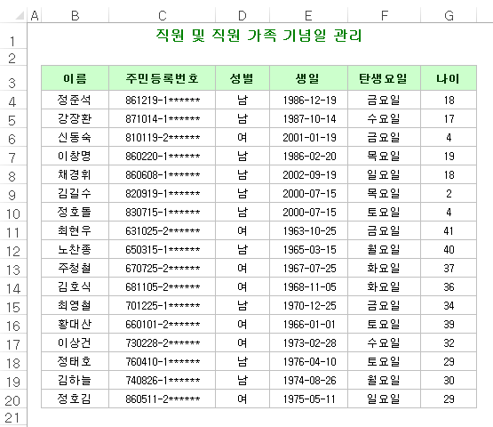
2. 찾기 / 참조 함수
ex) 직원 및 직원 가족의 생일 관리

Slide 9
1. Text 함수
FIND
문자열 내에서 특정 문자가 처음 발견된 위치를 알려줍니다.
구문 - FIND(찾고자 하는 문자, 셀주소, 찾기 시작할 문자의 위치)
 | A | B
1 | 데이터 | 데이터
2 | Miriam McGovern | 구리 코일 #12-671-6772
3 | 세라믹 단열재 #124-TD45 | 가변 저항기 #116010
 | 수식 | 설명(결과)
 | =FIND("m",A2) | 위 문자열에서 첫째로 나오는 "m"의 위치 (6)
 | =FIND("M",A2,2) | 위 문자열에서 두번째로 나오는"M"의 위치 (8)
 | =MID(A3,1,FIND("#",A3,1)-1) | 위 문자열 왼쪽에서부터 7문자를 출력(세라믹 단열재)
 | =MID(B2,1,FIND("#",B2,1)-1) | 위 문자열 왼쪽으로부터 6문자를 출력(구리 코일 )
 | =MID(B3,1,FIND("#",B3,1)-1) | 위 문자열 왼쪽으로부터 7문자를 출력(가변 저항기 )

Slide 10
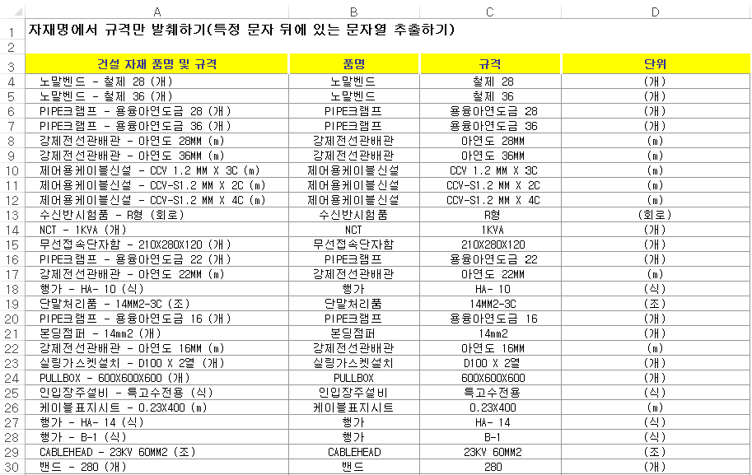
1. Text 함수
ex) 자재명, 규격, 단위 추출하기

